Slide 1


SISTEM PERSAMAAN LINEAR
Esti Wijayanti, M.Kom

Slide 2
PERSAMAAN LINEAR DAN MATRIKS
1.1. SISTEM LINEAR
Fungsi Linear :
f(x) = ax + b
Persamaan Linear
• ax = b
• a₁x₁ + a₂x₂ + … + a_{n}x_{n} = b ……..(1)
a_{i} dan b : konstanta
x_{i} : variabel tak diketahui

Slide 3
Secara umum, sistem yang terdiri dari m persamaan linear dan n variabel tak diketahui, disebut dengan SISTEM LINEAR, mempunyai bentuk
Contoh 1:
x – 3y = -3
2x + y = 8
mempunyai solusi : x = 3, y = 2

Slide 4
Contoh 2
x + 2y + 3z = 6
2x – 3y + 2z = 14
3x + y – z = -2
⇒mempunyai solusi :
x = 1, y = -2, z = 3
Metode : Eliminassi dan Substitusi

Slide 5
Contoh 3
Tentukan nilai x, y, dan z
2x + 5y + 4z = 28……. (1)
3x – 2y + 5z = 19……..(2)
6x + 3y – 2z = 4……... (3)
2x + 3y – z = 20………(1)
3x + 2y + z = 20……...(2)
x + 4y + 2z = 15………(3)
3x + 4y – 3z = 3……….(1)
2x – y + 4z = 21……….(2)
5x + 2y + 6z = 46………(3)

Slide 6
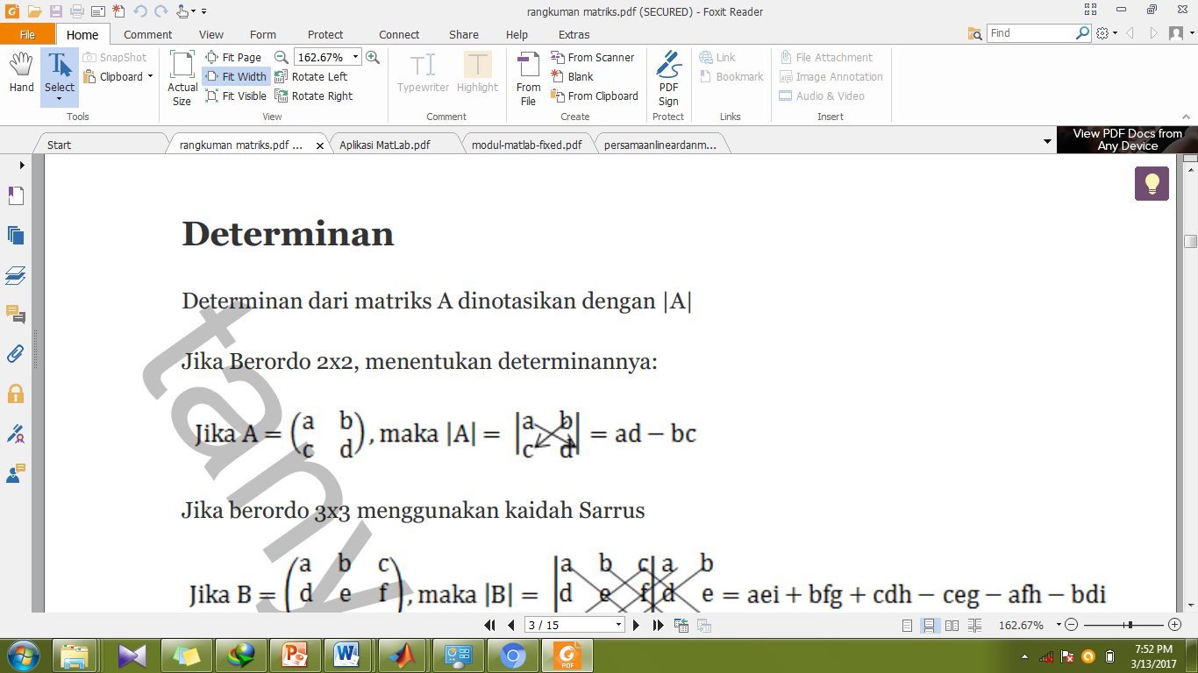
Determinan
Determinan dari matriks A dinotasikan dengan A

Slide 7
Latihan
1. Buatlah Aplikasi sederhana dengan menapilkan nilai persaaman linier X, Y, Z sebagai variable….!
2. Buatlah Aplikasi untuk menapilkan Determinan..!

